Slide 1

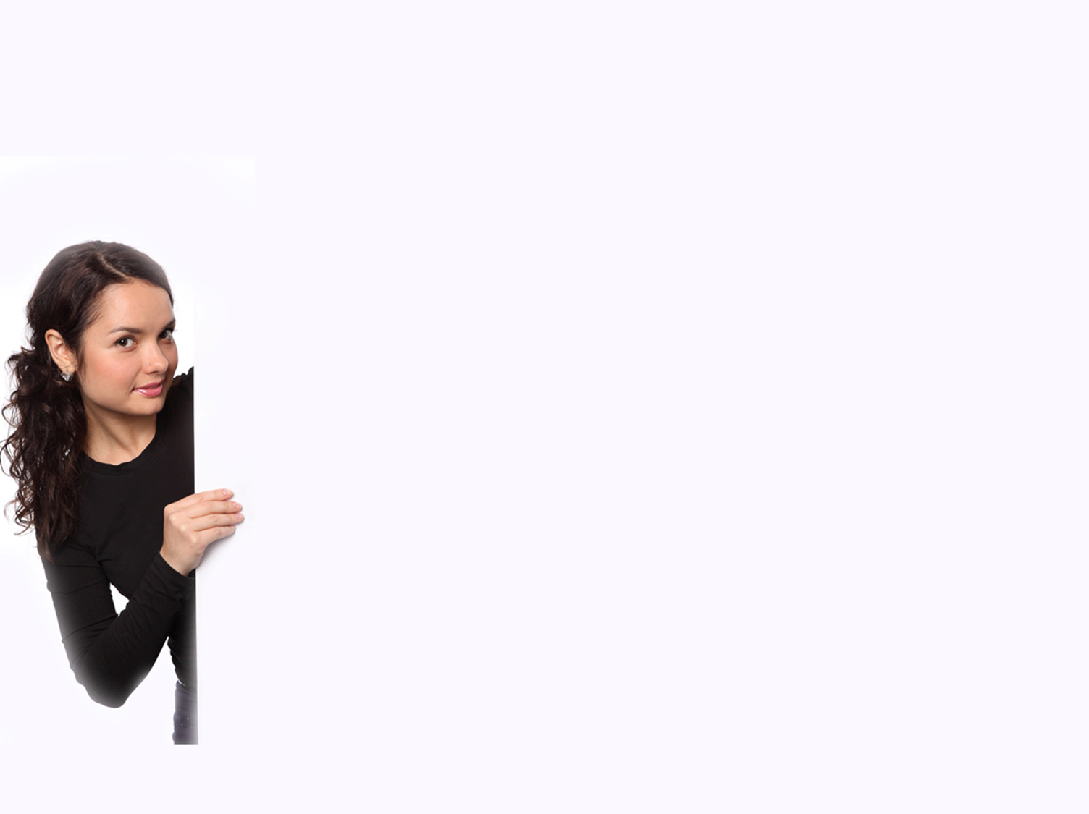
¿A QUIÉN TENEMOS QUE DISCIPLINAR?
INTRODUCCIÒN:
De los pasajes de las escrituras encontramos fácilmente a quienes debemos disciplinar.
Estos son hijos de Dios que han pecado, trayendo reproche sobre Él nombre del Señor y la iglesia, que Él compró con su sangre.
La lista de pecados varia con cada pasaje citado, pero todos han pecado, no debe existir parcialidad al cumplir este mandamiento, sino que debe incluir a todo hermano que camine desordenadamente.
II Tesalonicenses.3:6.

Slide 2

Ahora bien, hermanos, os mandamos en el nombre de nuestro Señor Jesucristo, que os apartéis de todo hermano que ande desordenadamente, y no según la doctrina que recibisteis de nosotros.
1. Es un mandamiento- Mandamos, ordenamos.
2. Es por la autoridad de Cristo- En Él nombre.
3. Apartarnos.
4. Desordenadamente.
5. La doctrina de Cristo.
La palabra “desordenado” Es un término militar, que significa, romper las filas, fuera de su puesto en las filas.
Dentro de los que andan desordenadamente están:

Slide 3
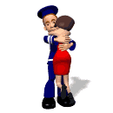

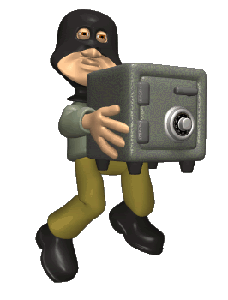



I Corintios.5:9, 11.
En mi carta os escribí que no anduvierais en compañía de personas inmorales;
Los fornicarios.
V.11.
Sino que en efecto os escribí que no anduvierais en compañía de ninguno que, llamándose hermano, es una persona inmoral, o avaro, o idólatra, o difamador, o borracho, o estafador; con ése, ni siquiera comáis.
Los avaros.
Estafadores.
Idolatras.
Difamadores.
Borrachos.

Slide 4

Aquellos que causan divisiones.
Romanos.16:17.
Y os ruego, hermanos, que vigiléis a los que causan disensiones y tropiezos contra las enseñanzas que vosotros aprendisteis, y que os apartéis de ellos.
Tito.3:10.
Al hombre que cause divisiones, después de la primera y segunda amonestación, deséchalo,
Debería ser excluido de la comunión de la iglesia local, y los cristianos deberían dejar de tener contacto social con Él.
II Juan.9-11.
Todo el que se desvía y no permanece en la enseñanza de Cristo, no tiene a Dios. El que permanece en la enseñanza tiene tanto al Padre como al Hijo.

Slide 5
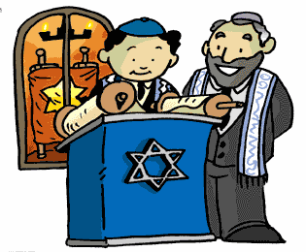
V.10.
Si alguno viene a vosotros y no trae esta enseñanza, no lo recibáis en casa, ni lo saludéis,
V.11.
pues el que lo saluda participa en sus malas obras.
¿Deberíamos invitarlos a entrar?
¿Darles una taza de café?
¿Ayudarlos económicamente?
La respuesta es que no debemos recibirles en casa, ni saludarlos, tener comunión con Él.
Estas personas son enemigos de Cristo.
Mostrarles hospitalidad es participar de sus malas obras.

Slide 6

Esta limitado a aquellos de “ENTRE VOSOTROS”
II Tesalonicenses.3:11.
Porque oímos que algunos entre vosotros andan desordenadamente, sin trabajar, pero andan metiéndose en todo.
No estamos obligados a tomar acción en cuanto a los que están en el mundo.
I Corintios.5:10.
no me refería a la gente inmoral de este mundo, o a los avaros y estafadores, o a los idólatras, porque entonces tendríais que salir del mundo.
No es con las personas del mundo que debemos llevar a la disciplina, sino con hermanos de la iglesia que anden desordenadamente en cuando a la doctrina de Cristo.

Slide 7
TERMINOS PARA DESCRIBIR LA DISCIPLINA.
Las escrituras usan diferentes términos para describir la disciplina y debemos ser cuidadosos en usar sólo los términos de la Biblia.
Y así hablar como la Biblia habla.
I Pedro.4:11.
El que habla, que hable conforme a las palabras de Dios; el que sirve, que lo haga por la fortaleza que Dios da, para que en todo Dios sea glorificado mediante Jesucristo, a quien pertenecen la gloria y el dominio por los siglos de los siglos. Amén.
A menudo escuchamos que alguien ha sido:

Slide 8
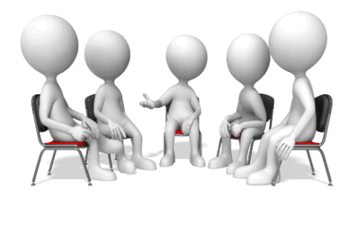

“Sacado de la iglesia”
O
“Retirado”
Estos términos no son bíblicos.
Las escrituras hablan de:
No juntarnos... Ni comer.
I Corintios.5:11.
Sino que en efecto os escribí que no anduvierais en compañía de ninguno que, llamándose hermano, es una persona inmoral, o avaro, o idólatra, o difamador, o borracho, o estafador; con ése, ni siquiera comáis.
La idea es prevenir cualquier comunión social con un hermano que implique estímulo y respaldo de lo malo.

Slide 9

Al escribir a la iglesia en Roma Pablo instruyo a los Santos a que se “FIJARAN Y SE APARTARAN”.
Romanos.16:17.
Y os ruego, hermanos, que vigiléis a los que causan disensiones y tropiezos contra las enseñanzas que vosotros aprendisteis, y que os apartéis de ellos.
“APARTARSE”- Griego EKKLINO- Significa apartarse de, volverse, doblarse fuera de, esto no significa únicamente evitar sus caminos sino quitarse de este si usted se encuentra con ellos, el sentido es no tener nada que ver con él.
“TENERLE POR GENTIL Y PUBLICANO”
Mateo.18:17.
Y si rehúsa escucharlos, dilo a la iglesia; y si también rehúsa escuchar a la iglesia, sea para ti como el gentil y el recaudador de impuestos.

Slide 10

Ósea no tener asociación de ningún tipo con Él disciplinado.
Juan.4:9.
Entonces la mujer samaritana le dijo*: ¿Cómo es que tú, siendo judío, me pides de beber a mí, que soy samaritana? (Porque los judíos no tienen tratos con los samaritanos.)
Hechos.10:28.
Y les dijo: Vosotros sabéis cuán ilícito es para un judío asociarse con un extranjero o visitarlo, pero Dios me ha mostrado que a ningún hombre debo llamar impuro o inmundo;
“DESECHAR” Tito.3:10, Griego PARAITON- Es de un verbo significando interrogar de uno y luego evadirlo, significa eludir, rechazar, evitar.

Slide 11

EL PROPÓSITO DE LA DISCIPLINA.
La disciplina nunca debe ser aplicada por causa de venganza.
Romanos.12:19.
Amados, nunca os venguéis vosotros mismos, sino dad lugar a la ira de Dios, porque escrito está: MIA ES LA VENGANZA, YO PAGARE, dice el Señor.
No debe hacerse por causa de odio, o enemistad.
Debemos amonestarle, como hermano errado.
II Tesalonicenses.3:15.
Sin embargo, no lo tengáis por enemigo, sino amonestadle como a un hermano.
Para que se sienta avergonzado.
V.14.

Slide 12

Y si alguno no obedece nuestra enseñanza en esta carta, señalad al tal y no os asociéis con él, para que se avergüence.
Nuestro propósito debe ser él de destruir el pecado, pero salvar al hermano.
I Corintios.5:5.
entregad a ese tal a Satanás para la destrucción de su carne, a fin de que su espíritu sea salvo en el día del Señor Jesús.
Los que sean disciplinados deben de aprender de esta experiencia para no volver a pecar.
I Timoteo.1:20.
Entre los cuales están Himeneo y Alejandro, a quienes he entregado a Satanás, para que aprendan a no blasfemar.
Y para que los demás tengan temor de pecar.

Slide 13

I Timoteo.5:20.
A los que continúan en pecado, repréndelos en presencia de todos para que los demás tengan temor de pecar.
Para tener mayor respeto hacia Dios y la iglesia.
Para que haya temor en los demás.
Hechos.5:11.
Y vino un gran temor sobre toda la iglesia, y sobre todos los que supieron estas cosas.
Cuando la iglesia es unánime en este mandamiento, se conserva su pureza, solo una iglesia pura será presentada a Dios.
Efesios.5:27.
A fin de presentársela a sí mismo, una iglesia en toda su gloria, sin que tenga mancha ni arruga ni cosa semejante, sino que fuera santa e inmaculada.

Slide 14

Cuando el pecado se queda sin amonestación, su influencia es como la levadura y corrompe a otros.
I Corintios.5:6.
La jactancia de ustedes no es buena. ¿No saben que un poco de levadura fermenta toda la masa?
Las malas compañías corrompen las buenas costumbres.
I Corintios.15:33.
No os dejéis engañar: "Las malas compañías corrompen las buenas costumbres."
No tendremos la bendición de Dios si fallamos en este mandamiento.
Josue.7:10-26.

Slide 15
Y el SEÑOR dijo a Josué: «¡Levántate! ¿Por qué te has postrado rostro en tierra?
V.11.
»Israel ha pecado y también ha transgredido Mi pacto que les ordené. Y hasta han tomado de las cosas dedicadas al anatema, y también han robado y mentido, y además las han puesto entre sus propias cosas.
V.12.
»No pueden, pues, los israelitas hacer frente a sus enemigos. Vuelven la espalda delante de sus enemigos porque se han convertido en anatema. No estaré más con ustedes a menos que destruyan las cosas dedicadas al anatema de en medio de ustedes.

Slide 16
V.13.
»Levántate, consagra al pueblo y di: “Conságrense para mañana, porque así ha dicho el SEÑOR, Dios de Israel: ‘Hay anatema en medio de ti, oh Israel. No podrás hacer frente a tus enemigos hasta que quiten el anatema de en medio de ustedes’.
No iban a poder hacer frente a sus enemigos, hasta que no arreglaran el pecado que había en el pueblo.
Dios estaba enojado con ellos, hasta que quitaron al pecador del pueblo.
V.26.
Levantaron sobre él un gran montón de piedras que permanece hasta hoy. El SEÑOR se volvió del furor de su ira. Por eso se ha llamado aquel lugar el valle de Acor hasta el día de hoy.

Slide 17
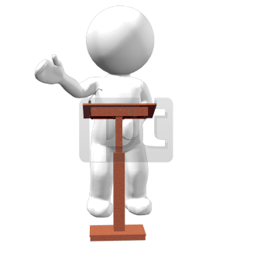
Proverbios.5:23.
Morirá por falta de instrucción, y por su mucha necedad perecerá.
Proverbios.12:1.
El que ama la instrucción ama el conocimiento, pero el que odia la reprensión es torpe.
Todo el que es receptivo a la disciplina e instrucción muestra que realmente quiere aprender, pero el que se resiente cuando se le corrige y rechaza la corrección, es ignorante.
Proverbios.15:5.
El necio rechaza la disciplina de su padre, más el que acepta la reprensión es prudente.
Piensa que su padre es un anticuado, que sus ideas están pasadas de moda y que su consejo no vale para nada.

Slide 18

En cambio, el hijo sabio recibe y guarda la corrección, beneficiándose de ella.
Es prudente y viene a ser aún más prudente.
V.10.
La disciplina severa es para el que abandona el camino; el que aborrece la reprensión morirá.
V.32.
El que tiene en poco la disciplina se desprecia a sí mismo, más el que escucha las reprensiones adquiere entendimiento.
Cuando uno no quiere escuchar la disciplina piadosa, se menosprecia a sí mismo, porque invita sobre sí una catarata de ruina.
Él que escucha la corrección lo hace para su propio bien.

Slide 19

Salmos.141:5.
Que el justo me hiera con bondad y me reprenda; es aceite sobre la cabeza; no lo rechace mi cabeza, pues todavía mi oración es contra las obras impías.
Las sugerencias, críticas y reprensiones de los amigos piadosos son bien acogidas por las personas sensatas.
A menudo nosotros no podemos ver nuestros propios fallos tan claramente como los podemos ver en los demás.
Sólo aquellos que realmente nos quieren estarán dispuestos a señalarnos nuestros defectos y «puntos flacos».
Porque quieren nuestra corrección y salvación.

Slide 20
¿Qué hacer cuando Él hermano se ha arrepentido?
Perdonarle.
II Corintios.2:6-8.
Es suficiente para tal persona este castigo que le fue impuesto por la mayoría;
V.7.
así que, por el contrario, vosotros más bien deberíais perdonarlo y consolarlo, no sea que en alguna manera éste sea abrumado por tanta tristeza.
V.8.
Por lo cual os ruego que reafirméis vuestro amor hacia él.
Si se arrepiente perdonemos.

Slide 21
Lucas.17:3.
¡Tened cuidado! Si tu hermano peca, repréndelo; y si se arrepiente, perdónalo.
Si Él hermano que pecado se arrepiente debemos perdonarlo inmediatamente.
No debemos seguir sacando a luz el pecado que ya fue perdonado.
Tenemos que tener la mejor actitud para perdonar.
Mateo.6:14-15.
Porque si perdonáis a los hombres sus transgresiones, también vuestro Padre celestial os perdonará a vosotros.
V.15.

Slide 22
Pero si no perdonáis a los hombres, tampoco vuestro Padre perdonará vuestras transgresiones.
Ahora debemos de demostrar el amor y el perdón a nuestro hermano.
Animarle confortarle para que siga adelante y ayudarle.
No hay nada de un tiempo de arrepentimiento, o cierta disciplina como:
No leer un texto.
No darle la cena del Señor.
No saludarlo.
Menospreciarlo.
Nada de eso es bíblico hermanos.

Slide 23
¿QUÈ SUCEDE CUANDO UNA IGLESIA LOCAL LLEVA ACABO LA DISCIPLINA BIBLICA?
Esta es una pregunta muy importante que debemos contesta siempre a la luz de la Biblia.
¿Qué sucede cuando una iglesia local lleva a cabo la disciplina Bíblica y el miembro o los miembros disciplinado no corrigen y se van y ponen membresía en otra iglesia local?
¿Puede esta iglesia local recibirle sin los hermanos haber arreglado su situación espiritual?
Primero toda iglesia local debe ver por la pureza de la iglesia local.
I Corintios.5:2.
¡Y ustedes se han vuelto arrogantes en lugar de haberse entristecido, para que el que de entre ustedes ha cometido esta acción fuera expulsado de en medio de ustedes!

Slide 24
Toda iglesia local debe pedir recomendaciones a la iglesia donde él hermano o los hermanos fueron miembro y asegurarse que es fiel.
Hechos.18:27.
Cuando Apolos quiso pasar a Acaya, los hermanos lo animaron, y escribieron a los discípulos que lo recibieran. Cuando llegó, ayudó mucho a los que por la gracia habían creído,
Es bueno y sabio pedir recomendaciones siempre.
Ahora si él hermano o los hermanos fueron disciplinado en determinada iglesia local y no se arrepintió, ninguna iglesia local debería de recibirlo como fiel.

Slide 25
Y si la iglesia local no lo recibe, no es que esta iglesia local se esté sometiendo a la iglesia que llevo a cabo la disciplina, sino simplemente está cumpliendo el mandamiento de Dios.
Ya que cuando un hermano es disciplinado Bíblicamente en una iglesia local.
Está iglesia esta atando delante de Dios, y lo que la iglesia ate en la tierra será atado en los cielos.
Mateo.18:18.
»En verdad les digo, que todo lo que ustedes aten en la tierra, será atado en el cielo; y todo lo que desaten en la tierra, será desatado en el cielo.
La iglesia local que lleva a cabo la disciplina Bíblica lo hace por la Autoridad de Cristo que está en el cielo y en la tierra.

Slide 26
Mateo.28:18.
Acercándose Jesús, les dijo: «Toda autoridad me ha sido dada en el cielo y en la tierra.
Y la disciplina es por la Autoridad de Cristo, Cristo lo manda.
I Corintios.5:4.
En el nombre de nuestro Señor Jesús, cuando estén reunidos, y yo con ustedes en espíritu, con el poder de nuestro Señor Jesús,
En el Nombre- La Autoridad de Cristo.
II Tesalonicenses.3:6.
Ahora bien, hermanos, les mandamos en el nombre de nuestro Señor Jesucristo, que se aparten de todo hermano que ande desordenadamente, y no según la doctrina que ustedes recibieron de nosotros.

Slide 27
Otras ves en el Nombre- La Autoridad de Cristo.
II Tesalonicenses.3:12.
A tales personas les ordenamos y exhortamos en el Señor Jesucristo, que, trabajando tranquilamente, coman su propio pan.
En Él Señor su Autoridad.
Por eso cuando una iglesia local lleva a cabo la disciplina Bíblica es por la Autoridad- El Nombre de Cristo, Cristo lo manda, ordena.
Y cuando la iglesia local cumple este mandamiento, está atando aquí en la tierra y por ende Cristo ata en los cielos.
Respetemos siempre lo que Cristo nos manda atraves de la Palabra de Dios, no queramos desatar lo que está atado en el cielo.

Slide 28
CONCLUSIÓN:
Hemos lo que la Biblia nos enseña en cuanto a la disciplina bíblica.
A quienes se debe disciplinar.
Los términos que la Biblia describe para la disciplina.
El propósito de la disciplina.
La iglesia debe llevar a cabo este mandamiento de Dios.
Porque es mandamiento de Dios, no del hombre no del predicador.
Sino de Cristo, Dios manda que lo hagamos.

Slide 29



PLAN DE SALVACIÓN SEGÚN DIOS
¿Que debo hacer
para ser salvo…?
DIOS
“EL SEÑOR AÑADÍA CADA DÍA A LA IGLESIA LOS QUE HABÍAN DE SER SALVOS”
HECHOS.2:47
“por cuanto todos pecaron, y están destituidos de la gloria de Dios” Romanos. 3:23.
P
E
C
A
D
O
BAUTIZARSE. Hech.2:38.
CONFESAR. Rom.10:9-10.
Cristo es Él Salvador de los que le obedecen
“…y habiendo sido perfeccionado, vino a ser autor de eterna salvación para todos los que le obedecen” Hebreos.5:9.
ARREPENTIRSE. Hech.17:30.
CREER, Mar.16:15-16.
OIR, Rom.10:17.

Slide 30

DIOS NOS BENDIGA A TODOS.

